Slide 1
期末高数&计导讲解
Simple & Creative
汇报人：WPS

Slide 2
目录
Contents
01.
02.
03.
玩游戏二分算法与趋近算法分析
PTA题型讲解
高等数学三四章题型归类及总结

Slide 3
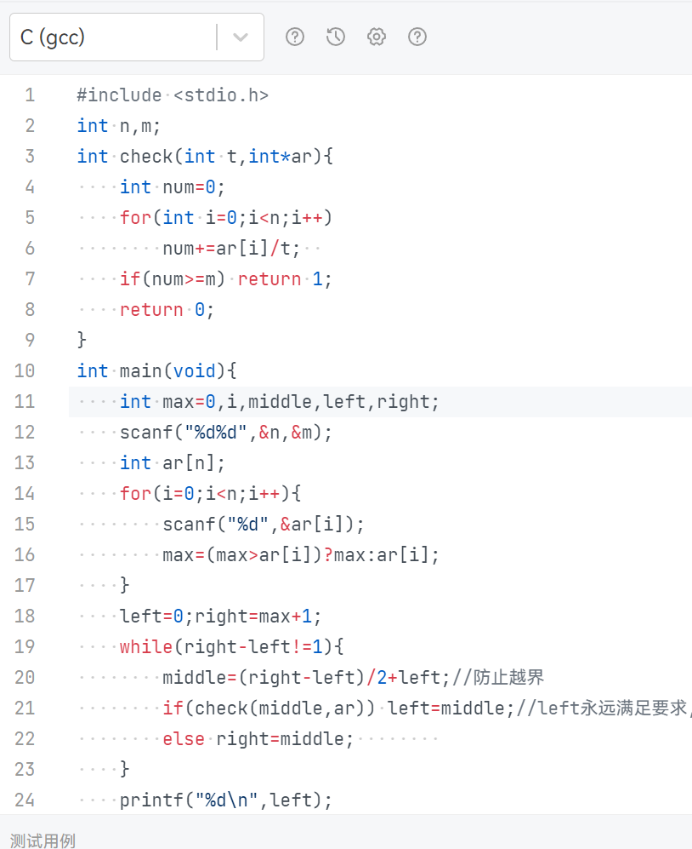
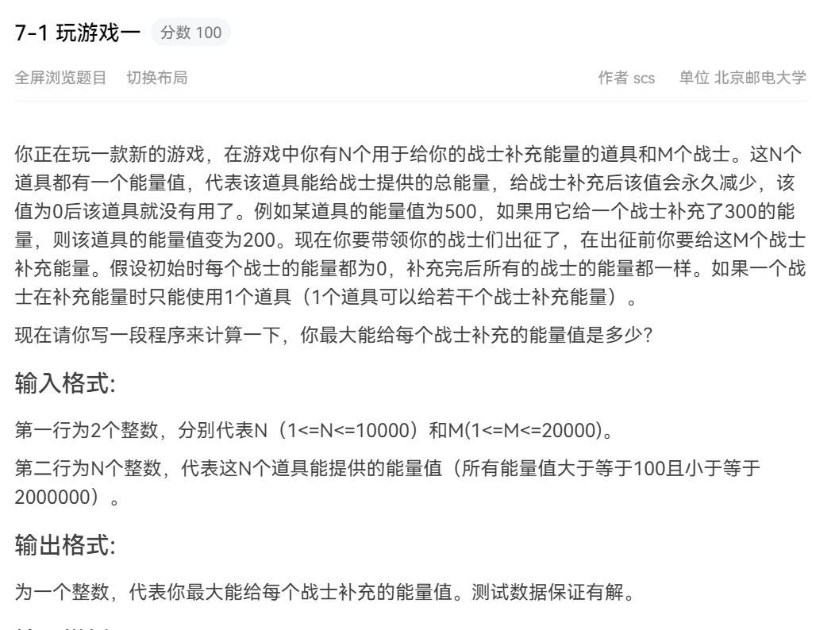
二分算法
Part One

Slide 4
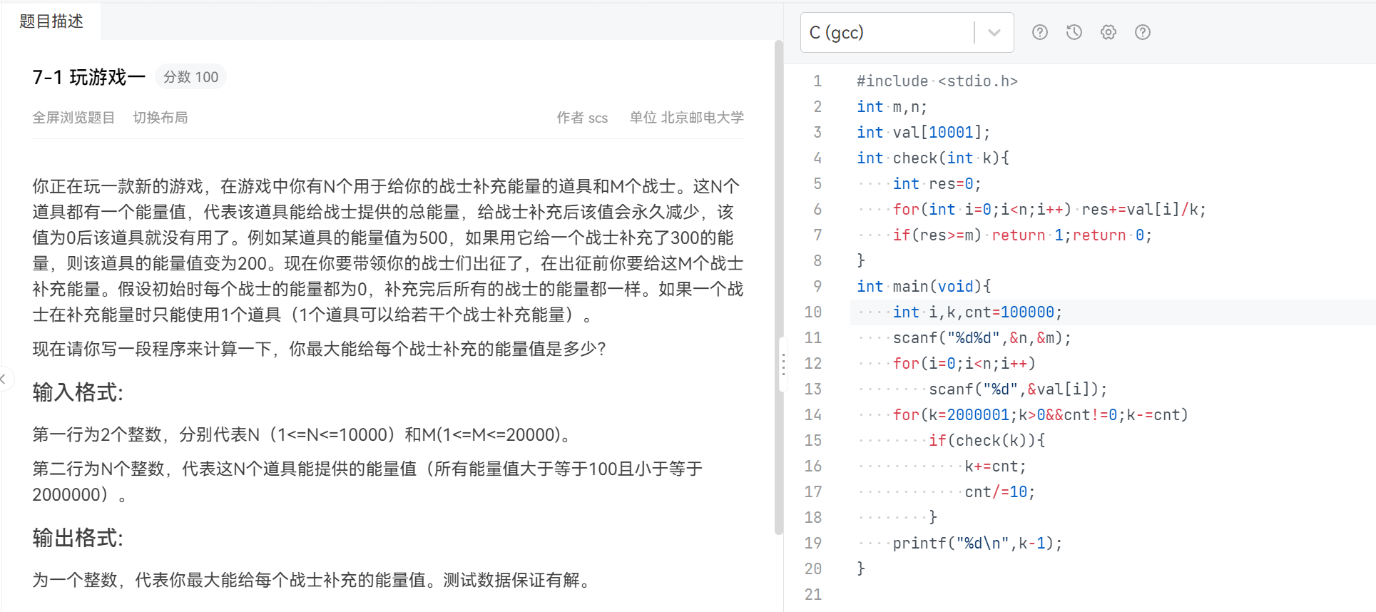
趋近算法

Slide 5
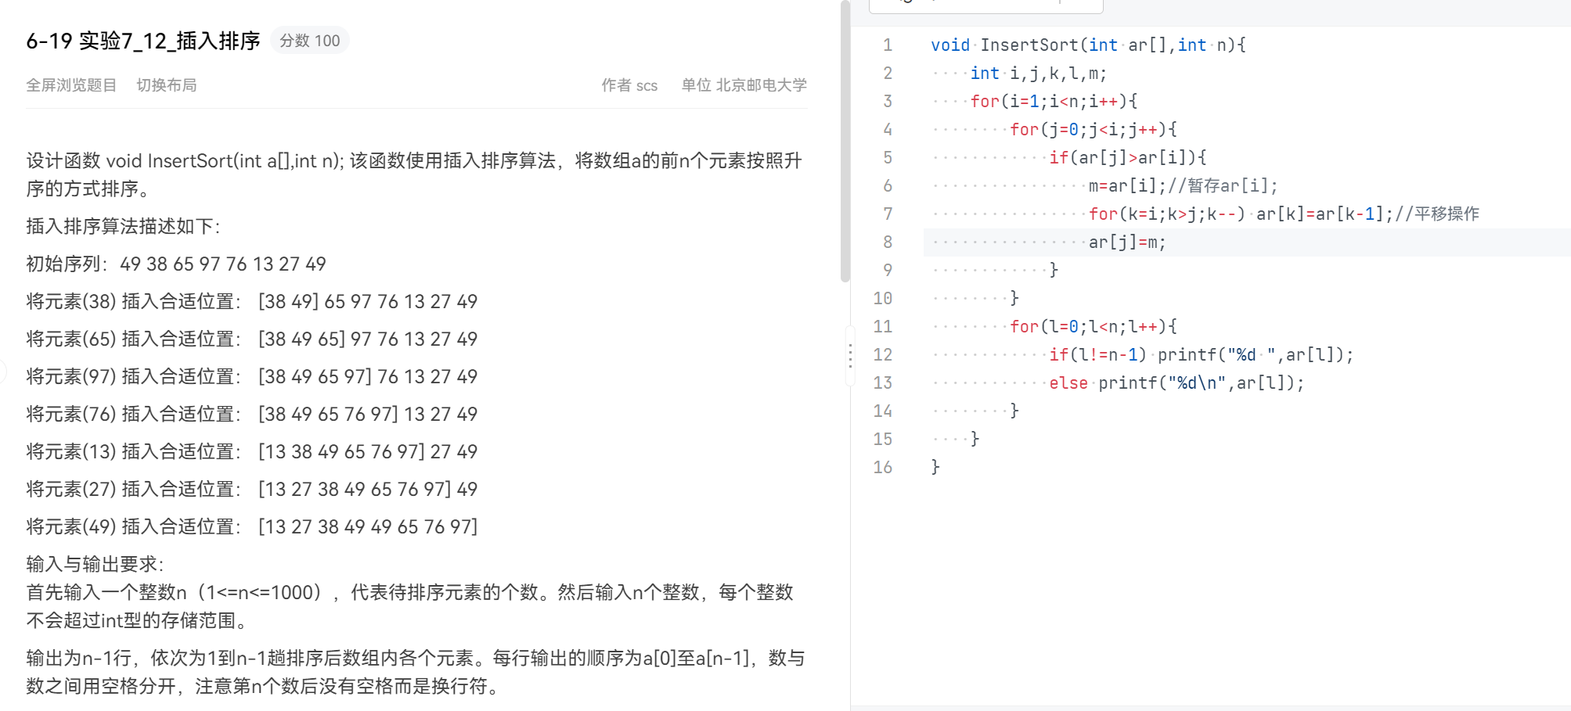
PTA
单击此处添加文本

Slide 6
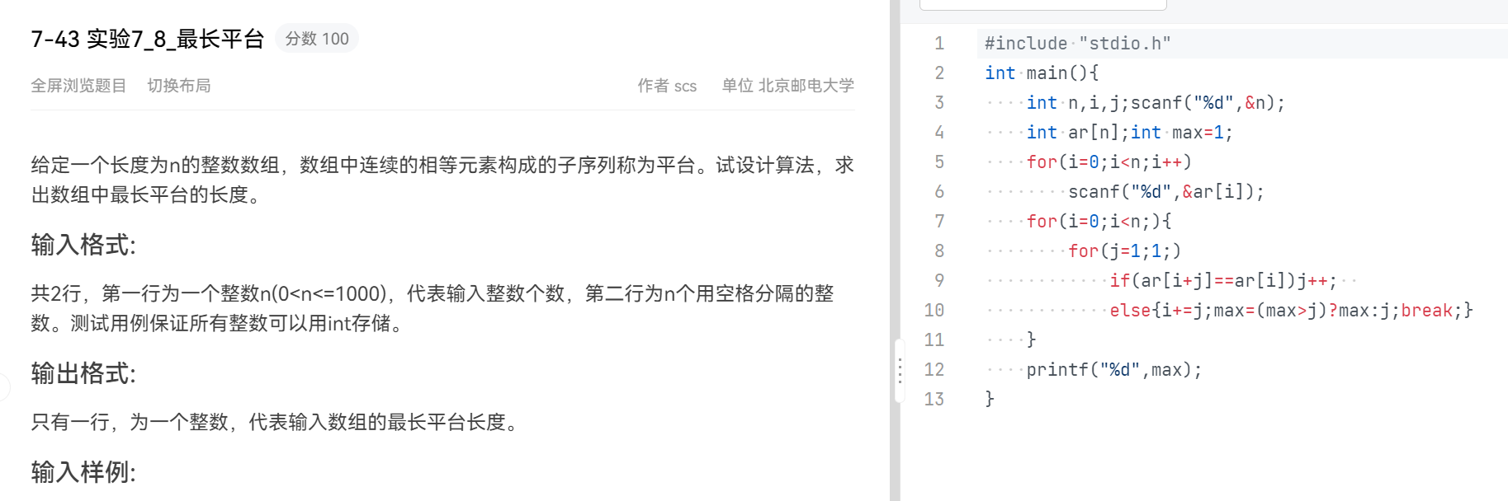
双变量遍历两数组

Slide 7
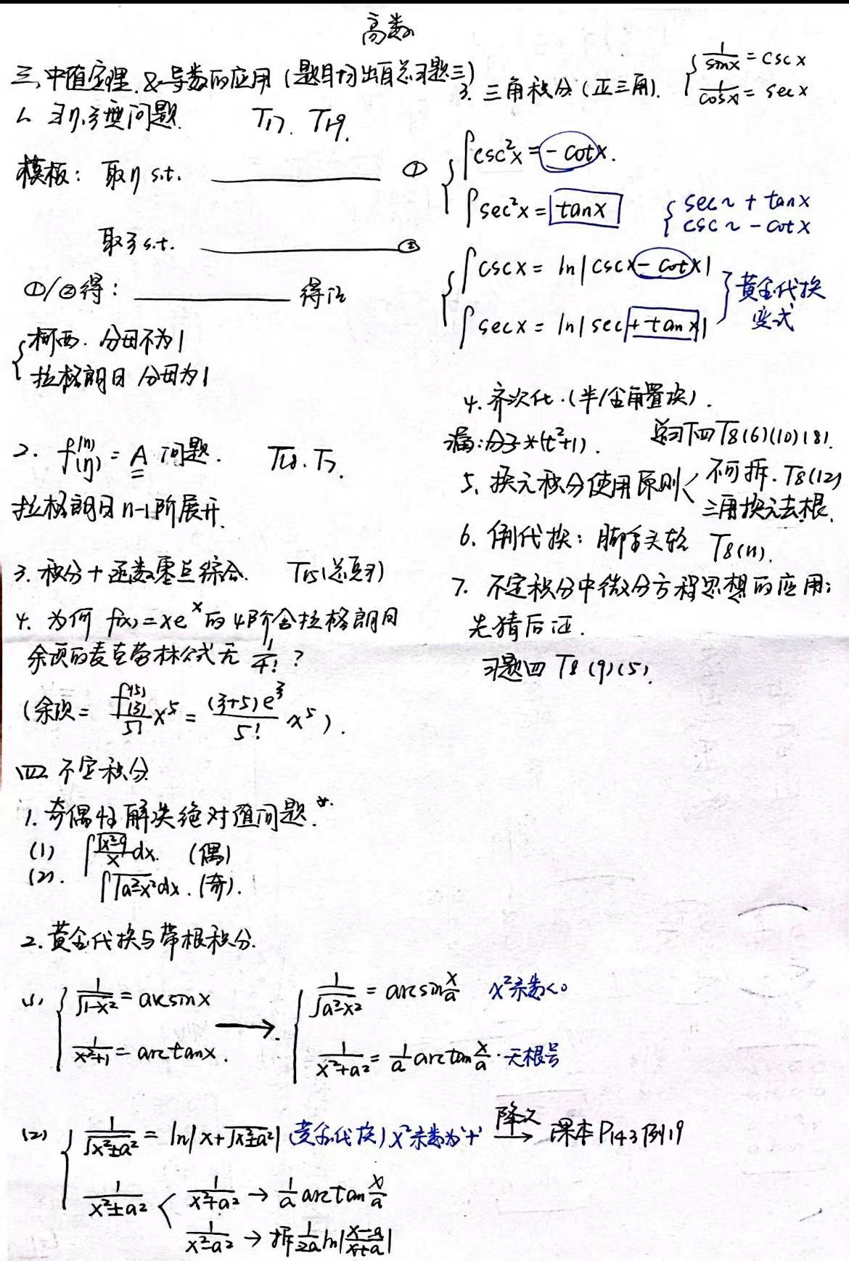
高数有解

Slide 8
that's all

